Slide 1

Le Réseau mères enfants des Hauts-Bassins (Remehbs) du Burkina Faso : contribution à l’analyse des tendances 2005-2020 de la région sanitaire des Hauts-Bassins et identification des besoins
Méda Ziemlé Clément^{1,2,3}, Ouattara Habib Hermann^{1,4}, Soma Honorine^{1,5}, Somé Der Adolphe^{1,2,3}, Ouattara Souleymane^{1,2,3}, Dao Blami^{1,6}
1. Réseau mères enfants des Hauts-Bassins (Remehbs), Bobo Dioulasso, Burkina Faso
2. Centre hospitalier universitaire Souro Sanou (CHUSS), Bobo Dioulasso, Burkina Faso
3. Institut supérieur des sciences de la santé (INSSA), Université Nazi Boni, Bobo Dioulasso, Burkina Faso
4. Hôpital de district du district sanitaire de Do, Bobo Dioulasso, Burkina Faso
5. Clinique des sages-femmes, Bobo Dioulasso, Burkina Faso
6. Jhpiego, Ouagadougou, Burkina Faso

Slide 2
Introduction
Santé de la mère et de l’enfant : Priorité en santé publique
Burkina Faso
  Ratio de mortalité maternelle (Banque Mondiale, 2021)
  Plus de 317 décès pour 100 000 naissances vivantes (NV) en 2017
  Mortalité chez les enfants (INSD, 2015; INSP, 2020)
    Néonatale : 23 décès pour 1 000 NV
    Infantile : 43 décès pour 1 000 NV
    Juvénile : 82 décès pour 1 000 NV
  Région des Hauts-Bassins : Même faciès
Initiatives/opportunités pour la mère et enfant : réseaux de périnatalité

Slide 3
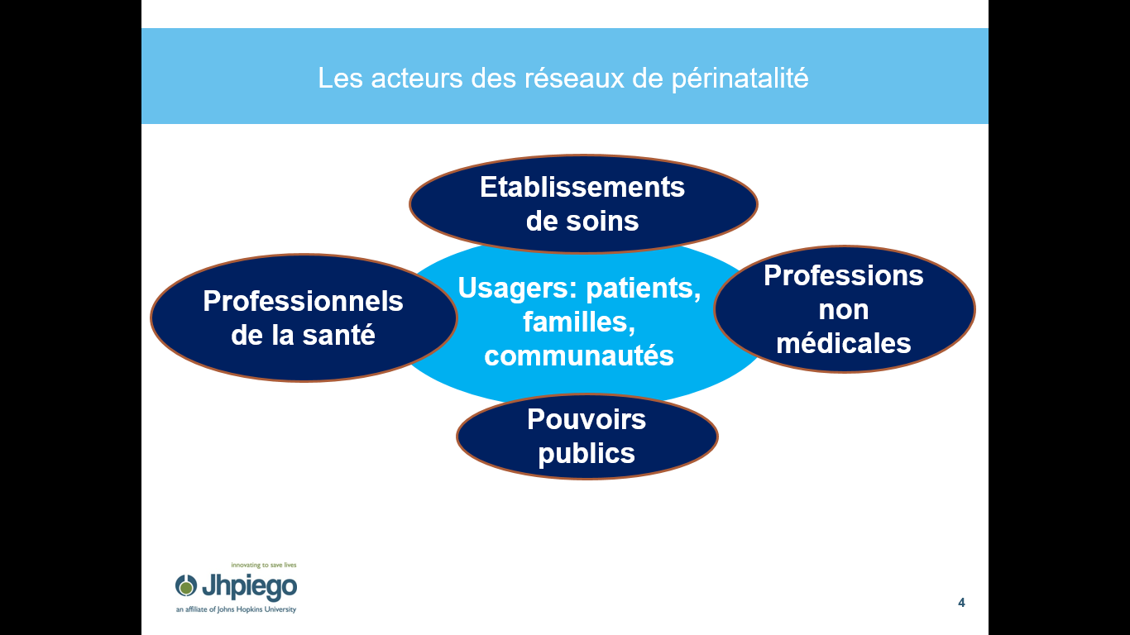
Introduction
Réseaux de périnatalité: définition et intérêts
Modalité particulière d’organisation des soins de santé maternelle et néonatale regroupant: établissements de soins que les professionnels et non professionnels du secteur socio-sanitaire et usagers des services
Associatif, formel, non administratif, partenariat avec l’Administration publique et privée (sanitaire)
Meilleure utilisation de toutes les ressources pour améliorer la qualité de la santé maternelle et néonatale
Un autre regard
Figure n°1. Les acteurs d’un réseau de périnatalité

Slide 4
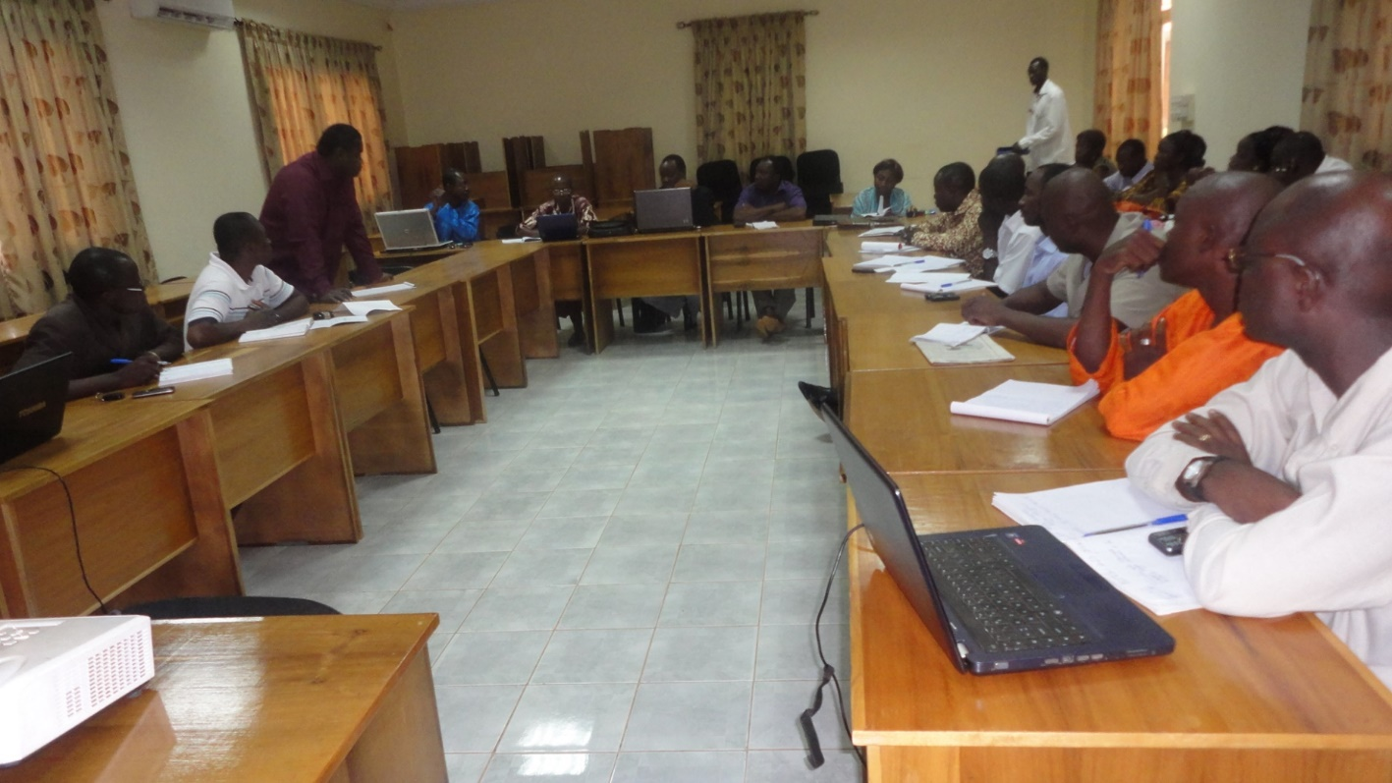
Objectif
Présenter le Réseau mères enfants des Hauts-Bassins (Remehbs) et sa contribution à l’analyse des tendances 2005-2020 de la Région sanitaire des Hauts-Bassins (RSHBS) pour l’identification des besoins en santé de la mère et de l’enfant

Slide 5
Matériel et méthodes
Etude descriptive de type écologique
Méthode d’étude : revue documentaire
  Documents relatifs aux activités du Remehbs
  Annuaires statistiques santé de 2005-2020 (Burkina Faso)
  Plans d’action annuels de 2011-2020 du CHU Souro Sanou (CHUSS)
Analyse
  Remehbs : création et activités
  Tendances des principaux indicateurs de la santé mère et enfant (pourcentages, effectifs, part de décès)
  Comparant les tendances de la région des Hauts-Bassins (districts sanitaires), du CHUSS à celles nationales
  Identification des besoins de la santé mère et enfant pour la RSHBS ont été identifiés

Slide 6
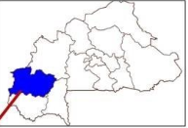
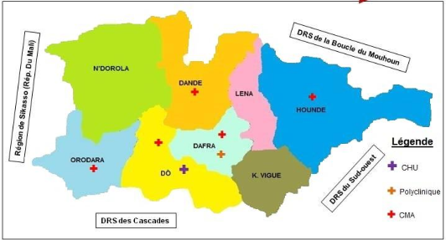
Résultats
Premier réseau de périnatalité en Afrique francophone
Nord

Slide 7
Résultats
Réseau mère enfant des Hauts-Bassins : Remehbs
Association reconnue de professionnels et non professionnels de santé de la Région des Hauts-Bassins
But : contribution à l’amélioration de la santé de la mère, du nouveau-né et de l’enfant (SMNNE) au Burkina Faso
Mode d’action : Synergie des efforts et des acteurs de la communauté à l’hôpital de la région des Hauts-Bassins

Slide 8
Résultats
Création : du REMAHBS au Remehbs
  Journées de réflexion sur la santé maternelle et néonatale dans les Hauts Bassins : 11-13 avril 2005
  Lancement du REMAHBS: 10 juin 2005
  De la maternité (REMAHBS) à la mère et à l’enfant (REMEHBS) : association à caractère scientifique en juin 2010
Objectifs du REMEHBS, Juin 2005
Améliorer les connaissances et les compétences du personnel
Assurer le suivi et la supervision des activités de SMN
Diffuser les meilleures pratiques en santé maternelle et néonatale
Mettre en place un système d’information périnatale
Renforcer la collaboration entre les professionnels de la santé maternelle et néonatale
Développer la recherche en santé maternelle et néonatale

Slide 9
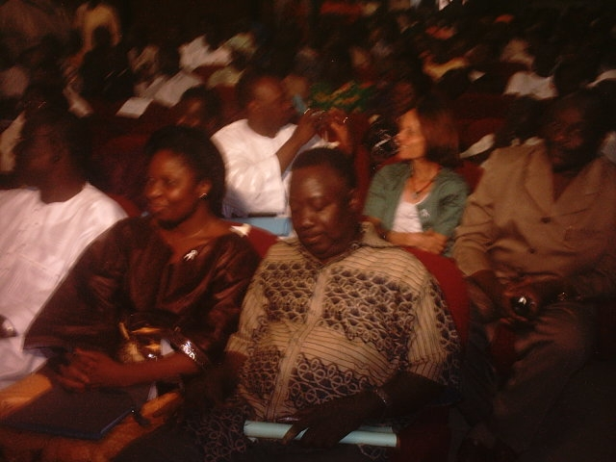
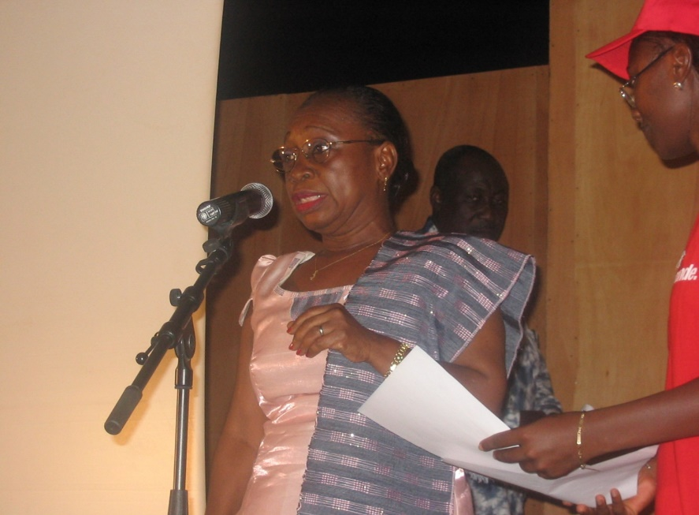
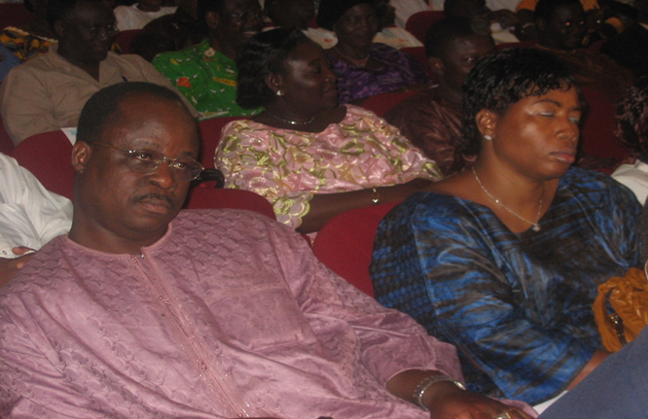
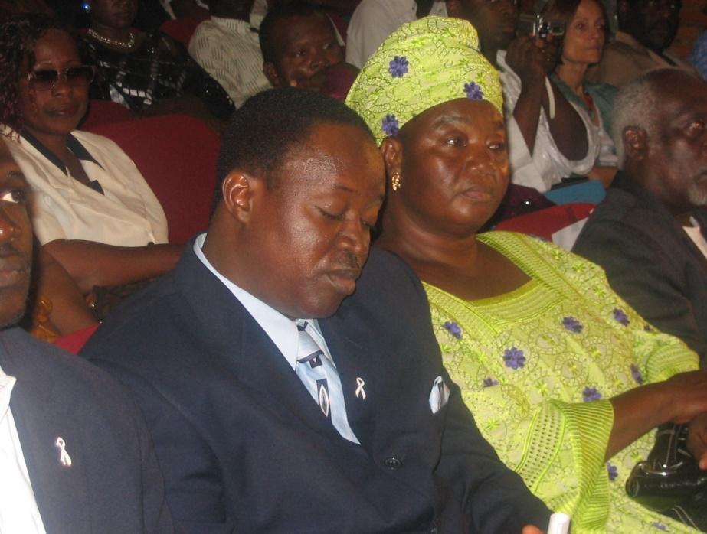
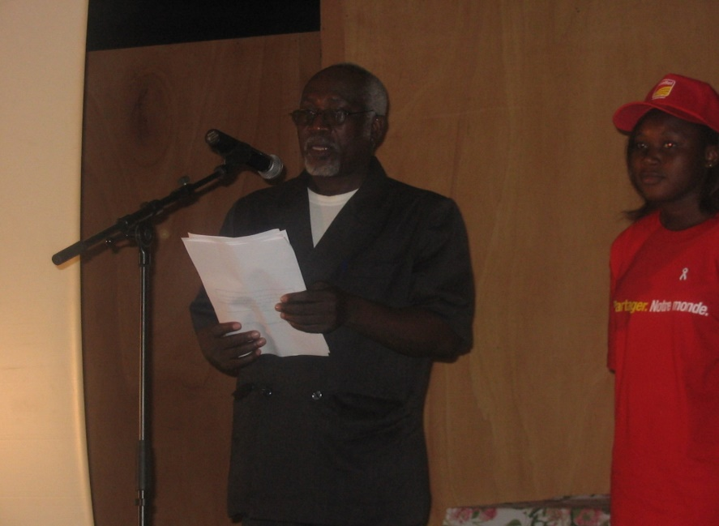
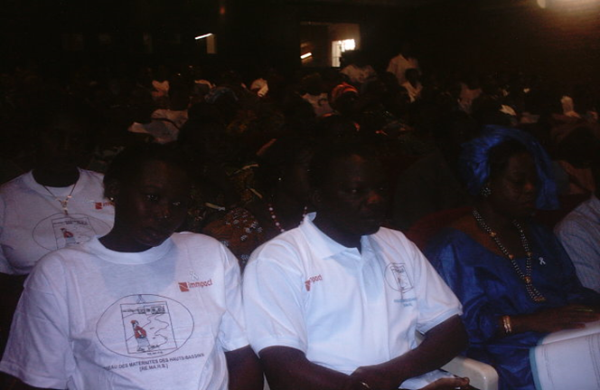
Résultats
Lancement du REMEHBS 2005 : Institut Français de Bobo

Slide 10

Résultats : Journées de périnatalité
1ères (en 2005), 2èmes (en 2010), et 3èmes (en 2017) journées du Réseau de périnatalité (Remehbs)
Journées conjointes REMEHBS-SOGOB, Juillet 2019
  782 participants
  08 pays : Bénin, Centrafrique, Côte d’Ivoire, Mali, Niger, Sénégal, France, et Burkina Faso
Journées conjointes REMEHBS-SOBUPED-IASAD, du 29 au 31 Juillet 2021 (contexte COVID-19)
  732 participants
  08 pays : Bénin, Côte d’Ivoire, Mali, Niger, Sénégal, Togo, Cameroun, et Burkina Faso

Slide 11
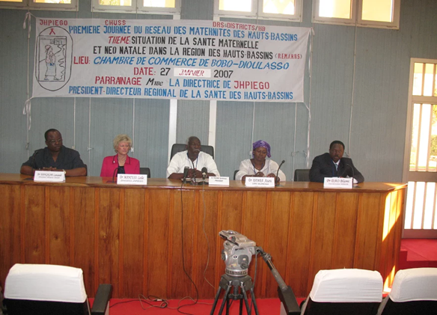
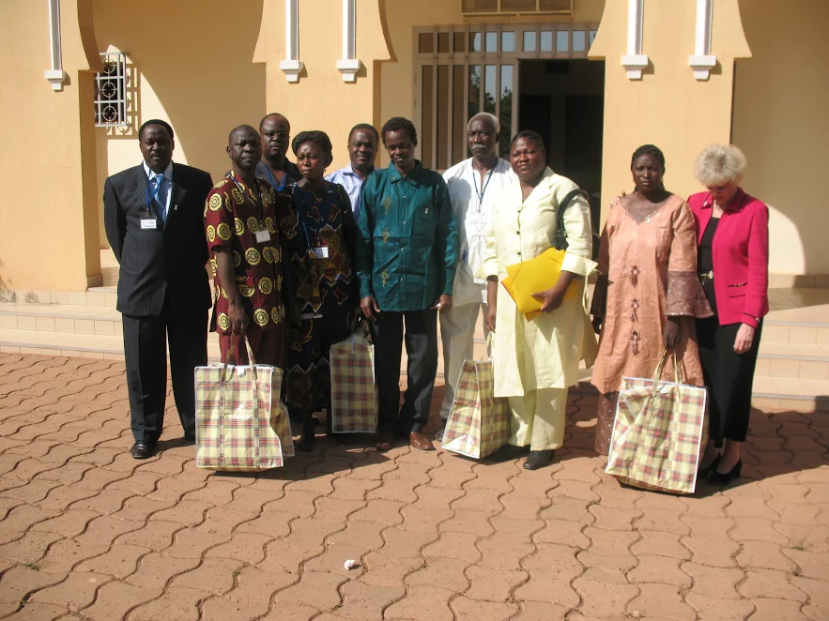
Premières Journées du REMAHBS : 27 janvier 2007 Lancement et récompenses des maternités

Slide 12
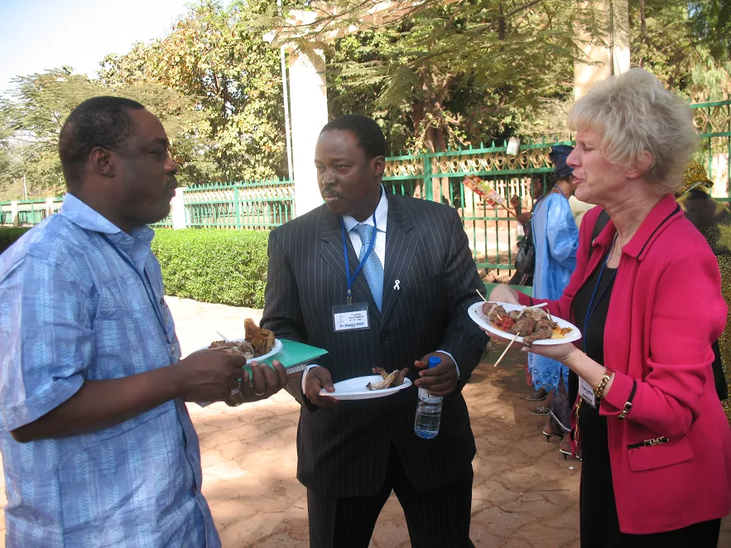
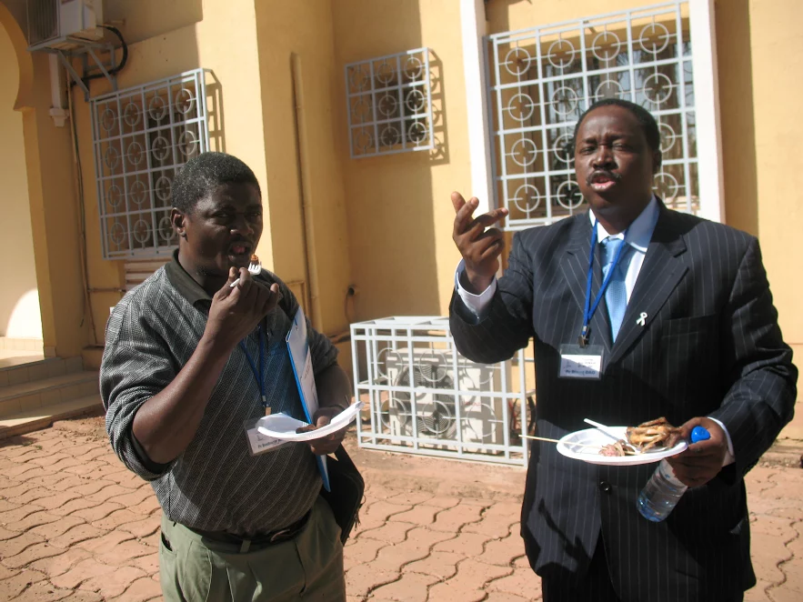
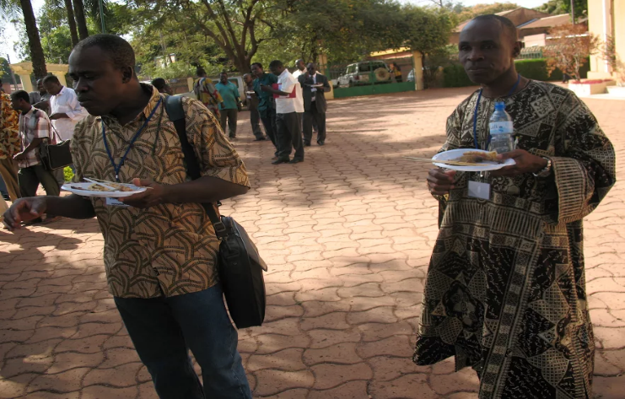
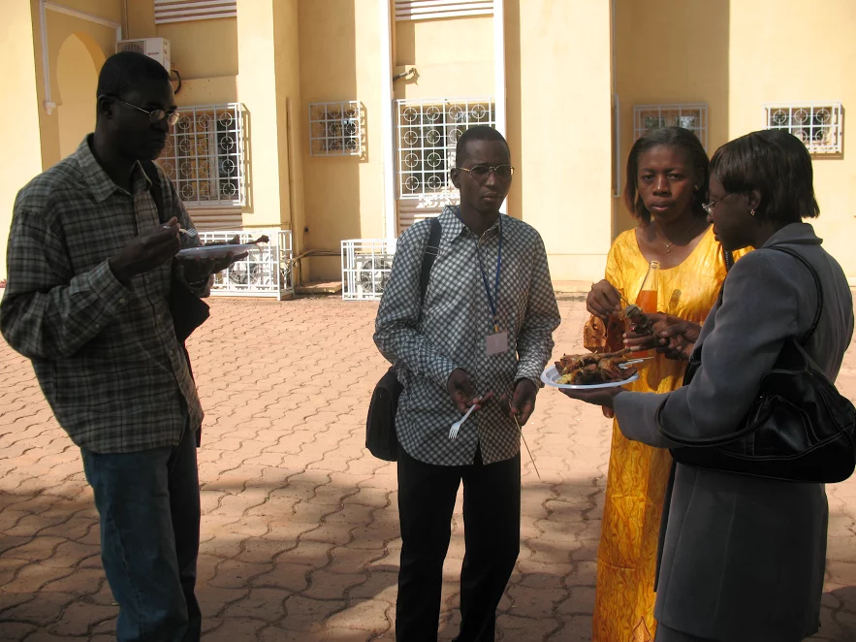
Premières Journées du REMEHBS : 27 janvier 2007 :
Cocktail de clôture

Slide 13

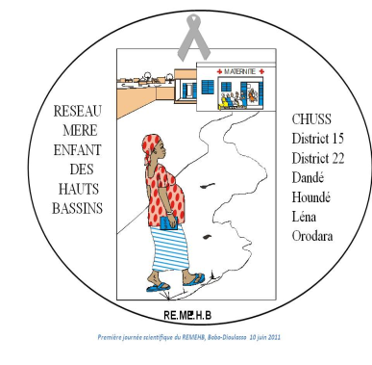
Résultats :
Participation à l’élaboration des documents
SOINS NEONATAUX
D'URGENCES AU CMA
ET EN CSPS

Slide 14
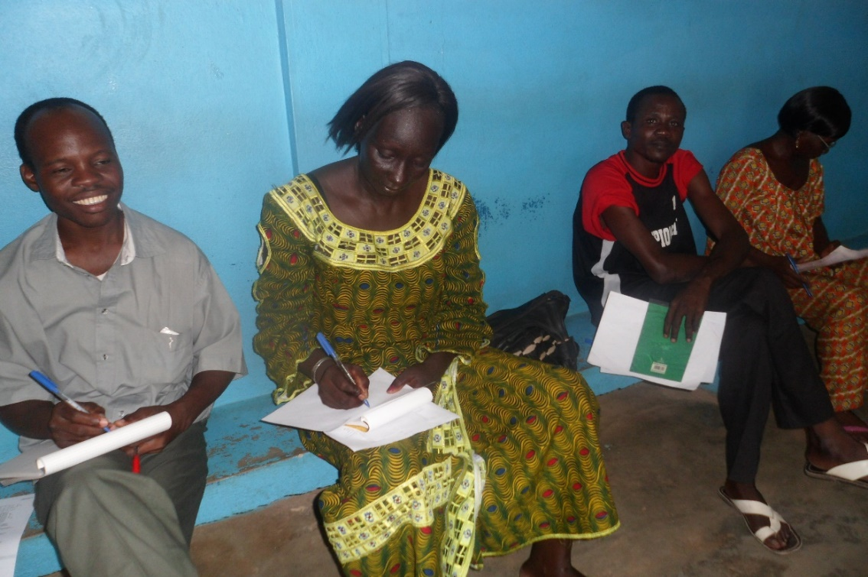
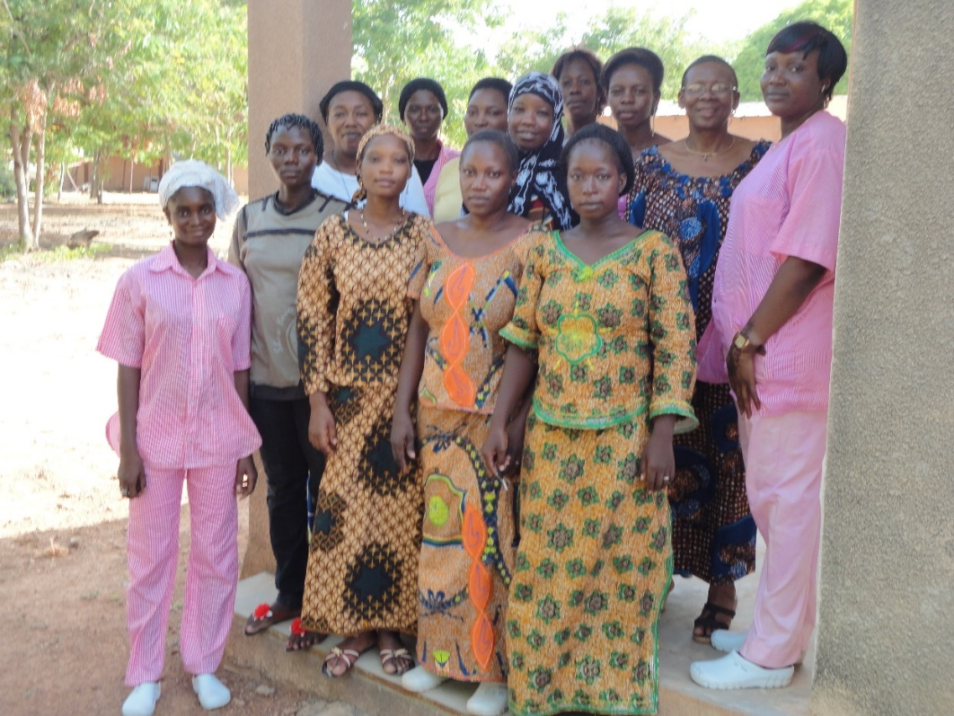
Résultats :
Formations sur site
PARTOGRAMME POUR LES CSPS DE OUEZZIN VILLE ET FARAKAN
INSERTION ET RETRAIT DU DIU POUR LE CMA DE DANDE

Slide 15
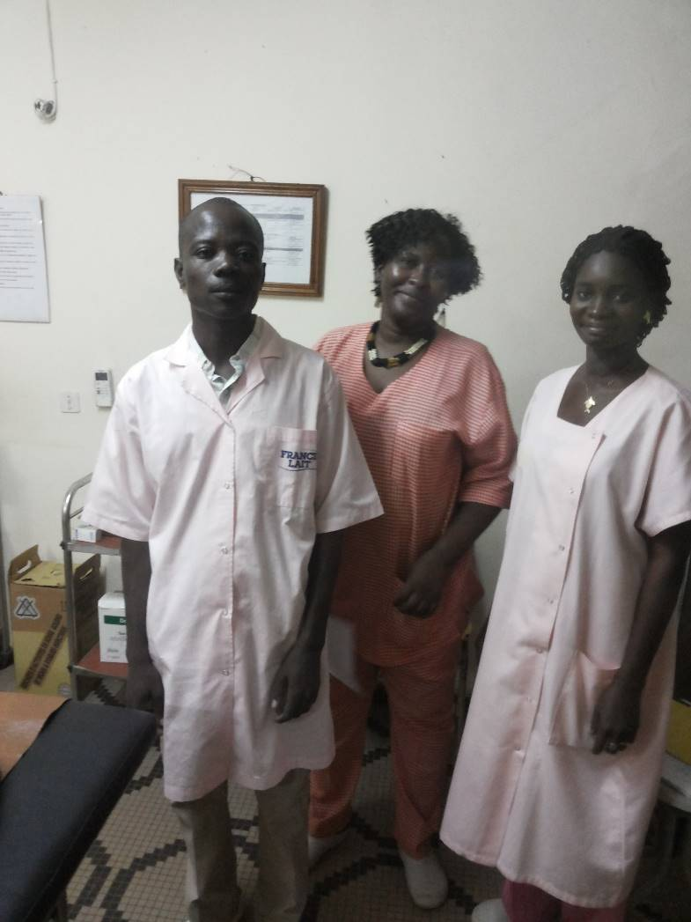
Résultats :
Formations et Activités des Précongrès
Formations sur site : SOINS APRES AVORTEMENT POUR LES DS
DANDE
ORODARA
HOUNDE
Précongrès/ DS rural
Dépistage des lésions précancéreuses du col de l’utérus
Dépistage de la malnutrition et diabète : enfants moins de 5 ans
Formations : formation des formateurs, ABR/AMS
Chirurgie voie vaginale (prolapsus utérin, et offre de formation aux DES)
Emissions radios
Activités de sensibilisation (femmes, élèves et jeunes)

Slide 16
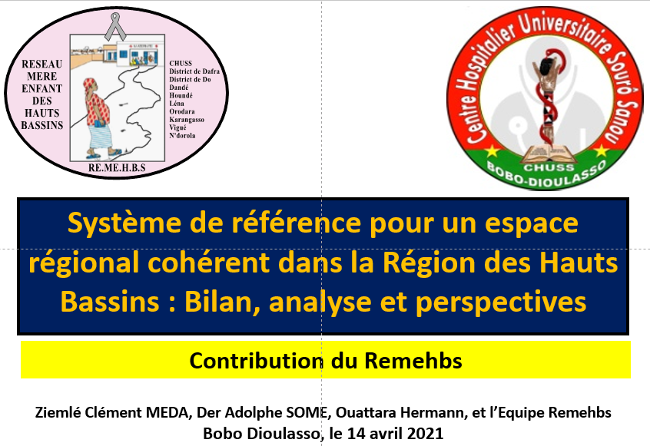
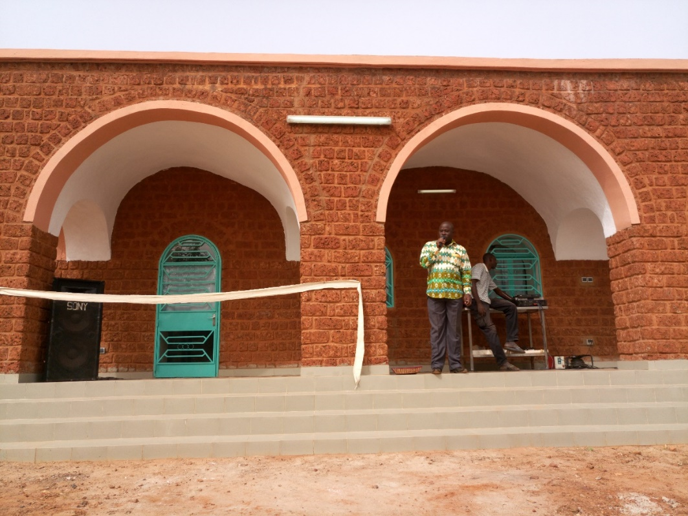
Résultats
Participation à certaines sessions du Conseil de Direction de la DRS des HBS
Unité de soins Kangourou fonctionnelle au CMA de Do

Slide 17
Résultats
Tendances des indicateurs de 2005 à 2020 du domaine de la santé
  Enfants
  Mères
Faible contribution

Slide 18
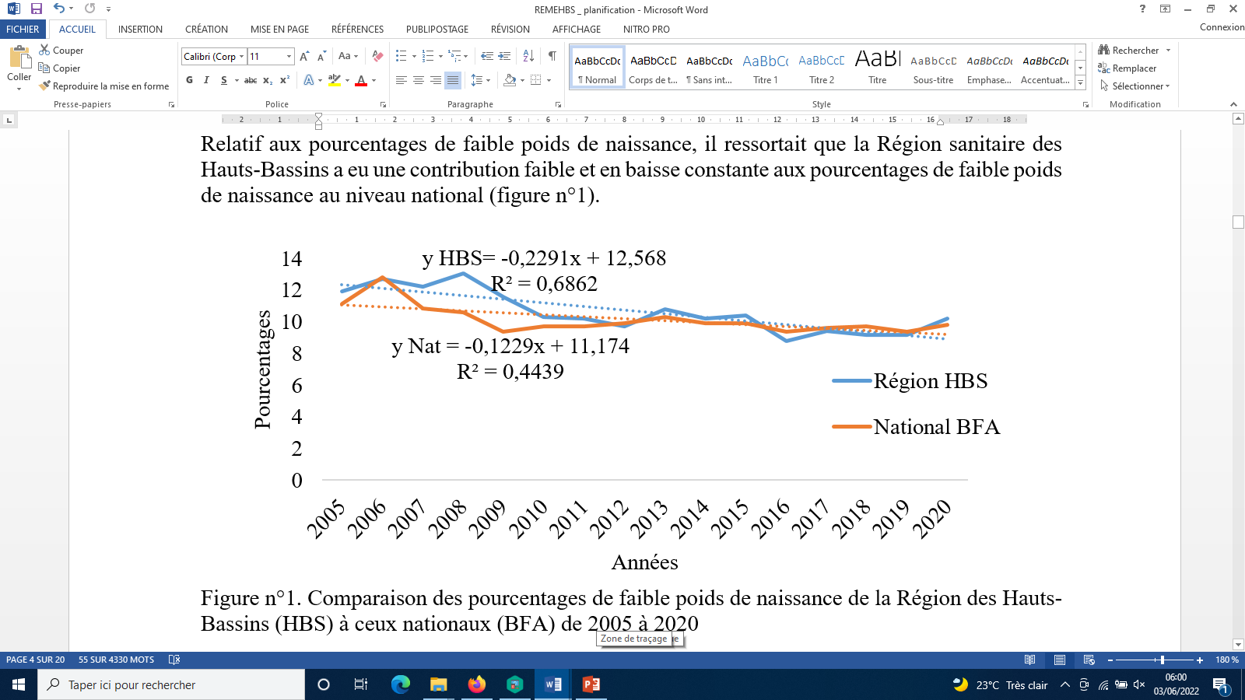
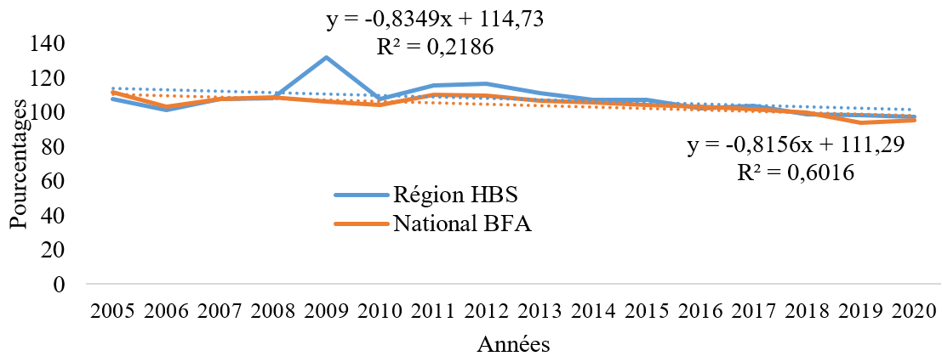
Comparaison des pourcentages de faible poids de naissance de la Région des Hauts-Bassins (HBS) à ceux nationaux (BFA) de 2005 à 2020
Comparaison des couvertures vaccinales BCG de la Région des Hauts-Bassins (HBS) à celles nationales (BFA) de 2005 à 2020

Slide 19
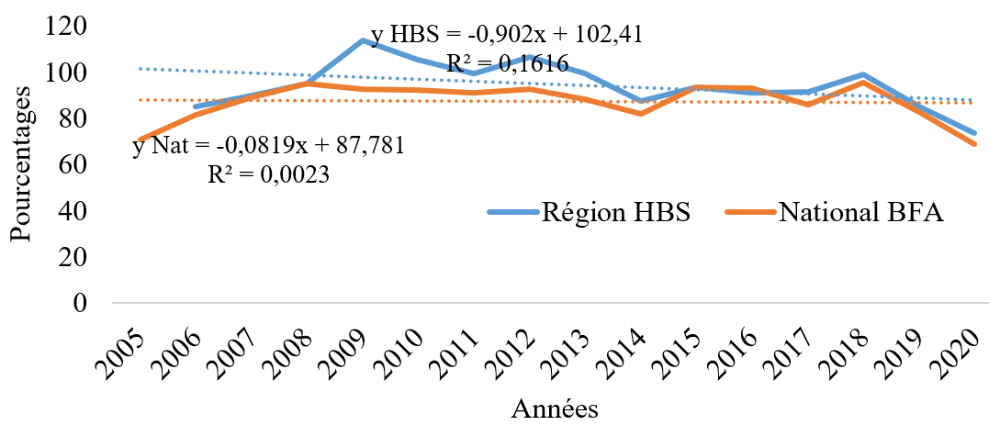
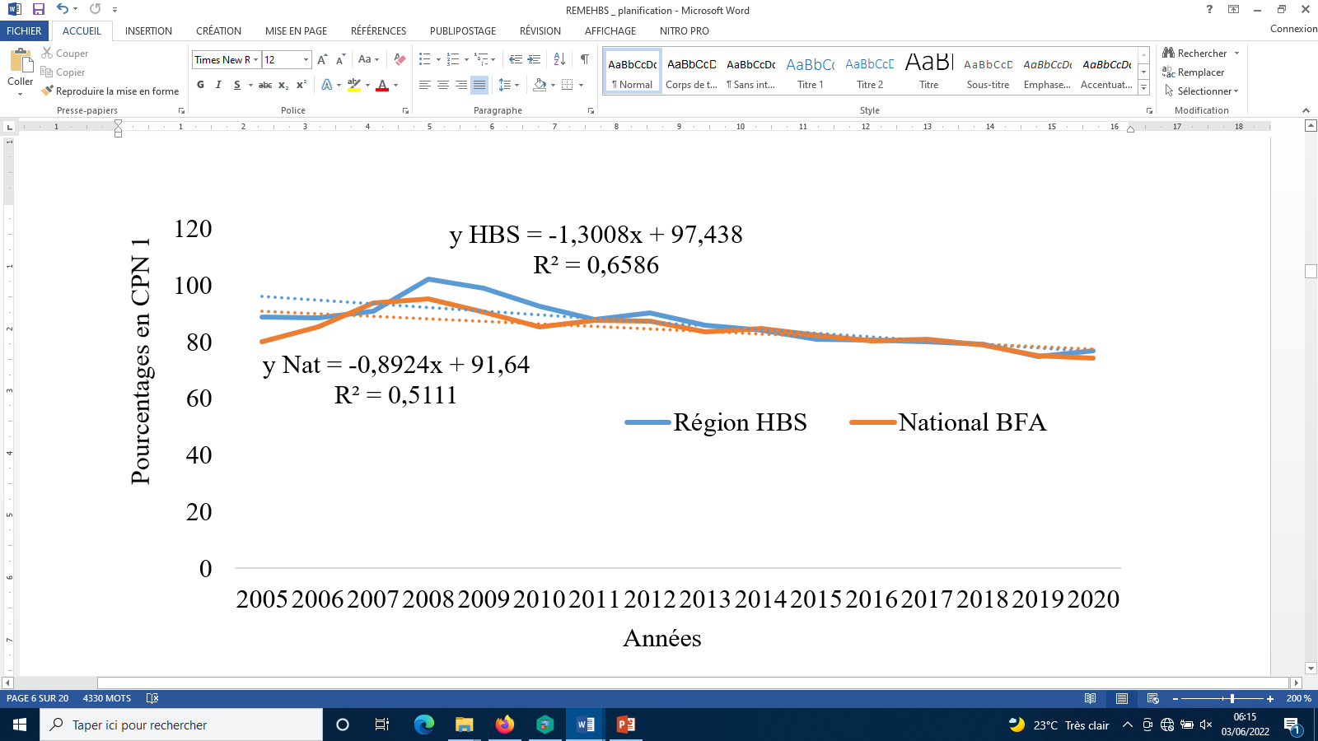
Comparaison des couvertures vaccinales VAT de la Région des Hauts-Bassins (HBS) à celles nationales (BFA) de 2005 à 2020
Comparaison des couvertures CPN1 de la Région des Hauts-Bassins (HBS) à celles nationales (BFA) de 2005 à 2020

Slide 20
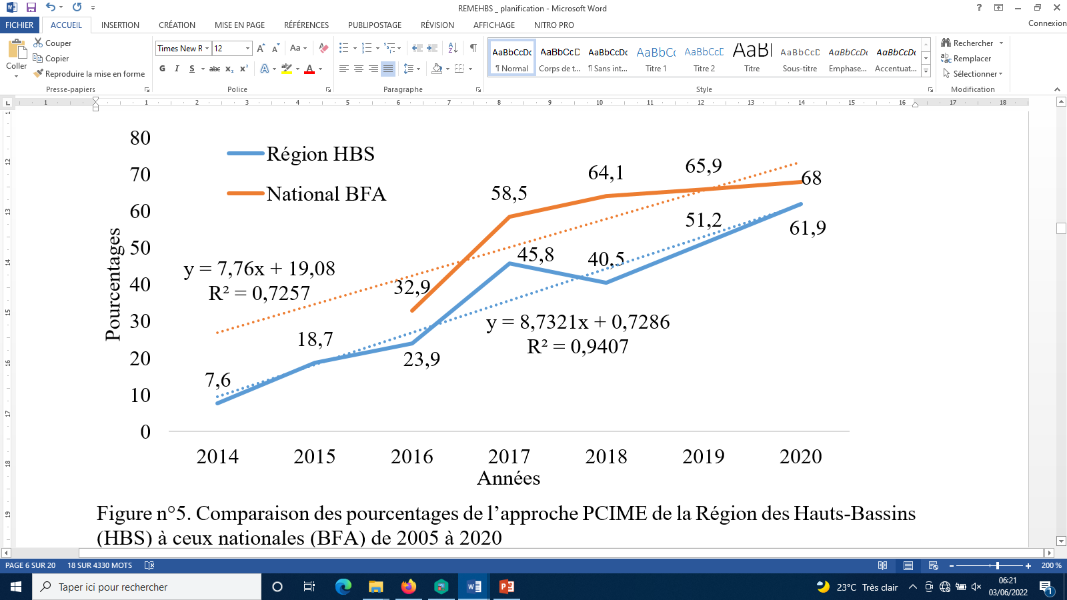
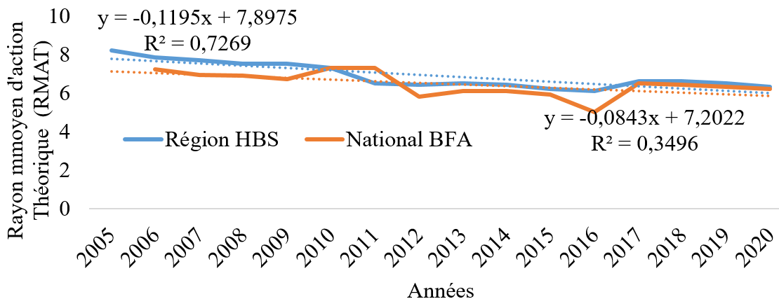
Comparaison des pourcentages de l’approche PCIME de la Région des Hauts-Bassins (HBS) à ceux nationales (BFA) de 2014 à 2020
Comparaison des rayons moyens d’action théorique (RMAT) sans le secteur privé de la Région des Hauts-Bassins (HBS) à ceux nationaux (BFA) de 2005 à 2020 (DS de N’Dorola à RMAT élevé)

Slide 21
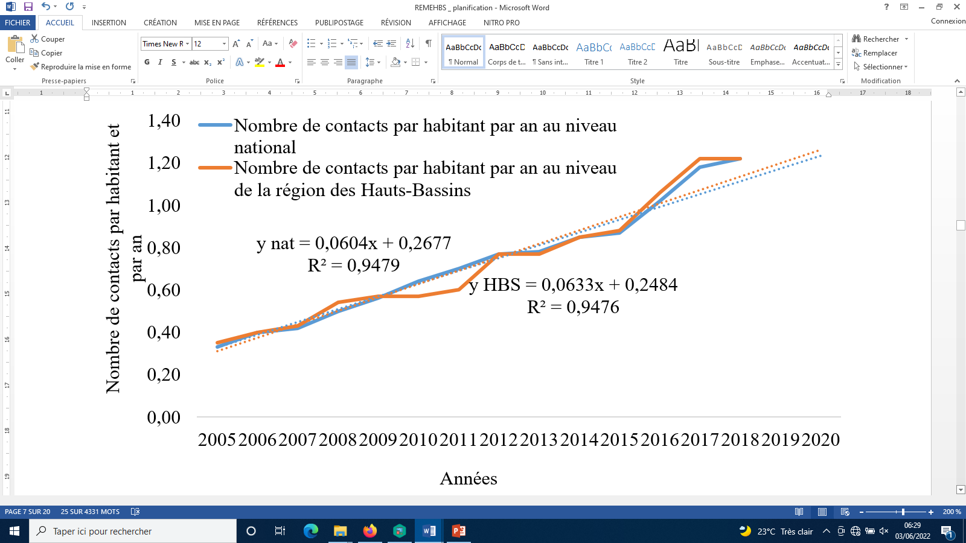
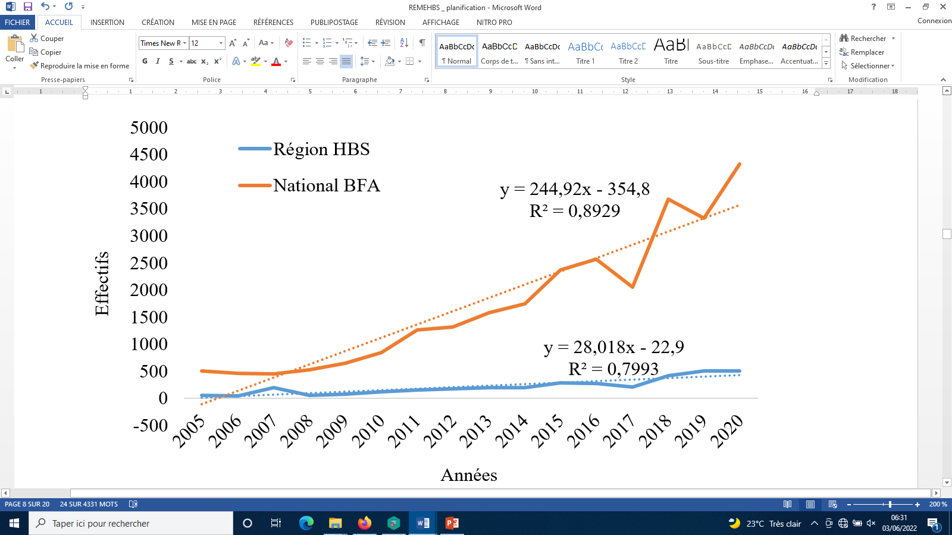
Comparaison du nombre de contacts par habitant et par an de la Région des Hauts-Bassins (HBS) à celui national (BFA) de 2005 à 2020
Comparaison de l’effectif des sages-femmes /ME de la Région des Hauts-Bassins (HBS) à celui national (BFA) de 2005 à 2020

Slide 22
Résultats
Tendances des indicateurs de 2005 à 2020 du domaine de la santé
  Enfants
  Mères
Forte contribution

Slide 23
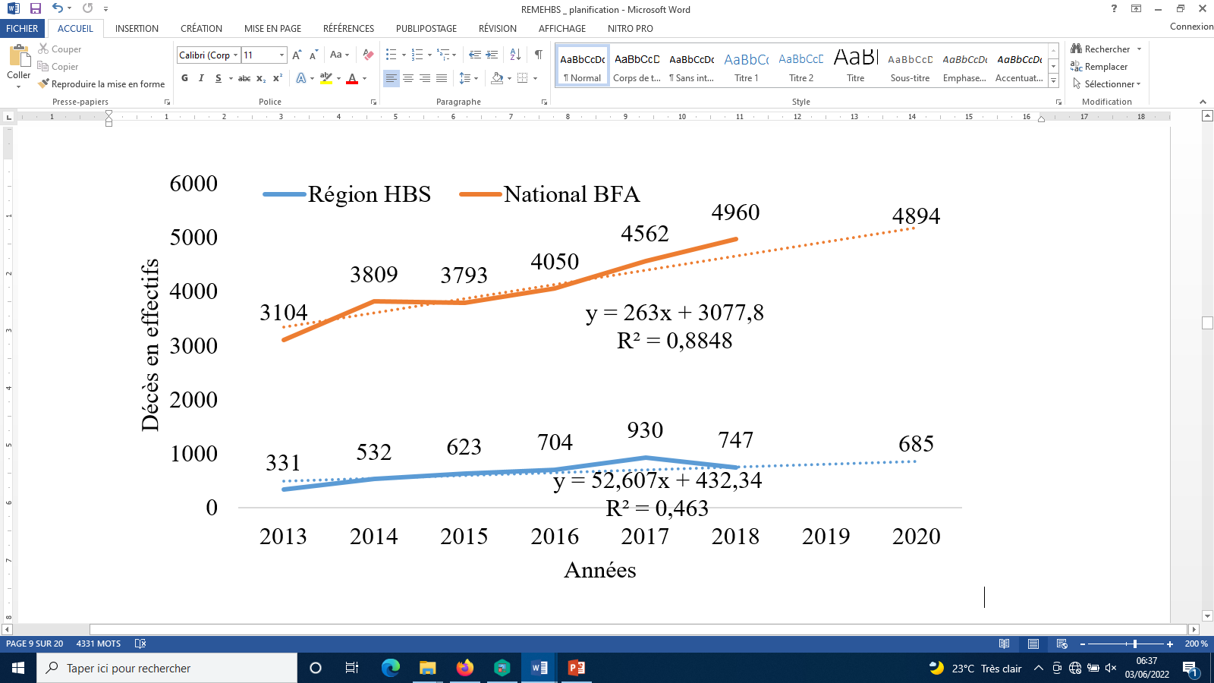
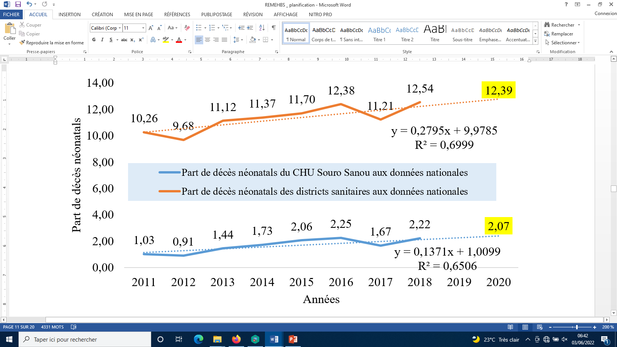
Décès en effectifs des nouveau-nés selon l’année de la Région des Hauts-Bassins (HBS) comparée à la situation nationale (BFA) de 2013 à 2020
Part des décès néonatals des districts sanitaires et du CHUSS aux données nationales de 2011 à 2020

Slide 24
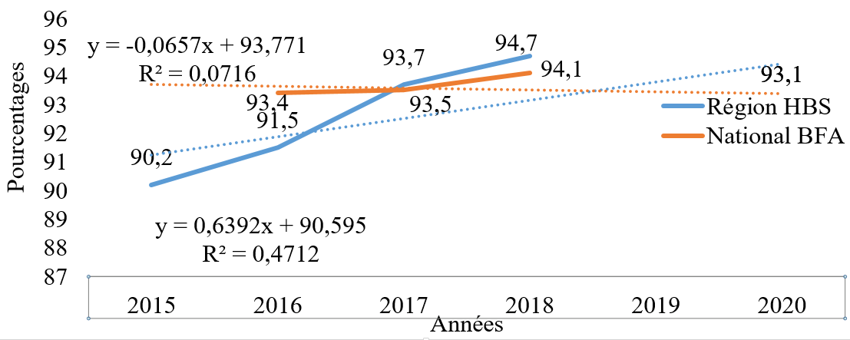
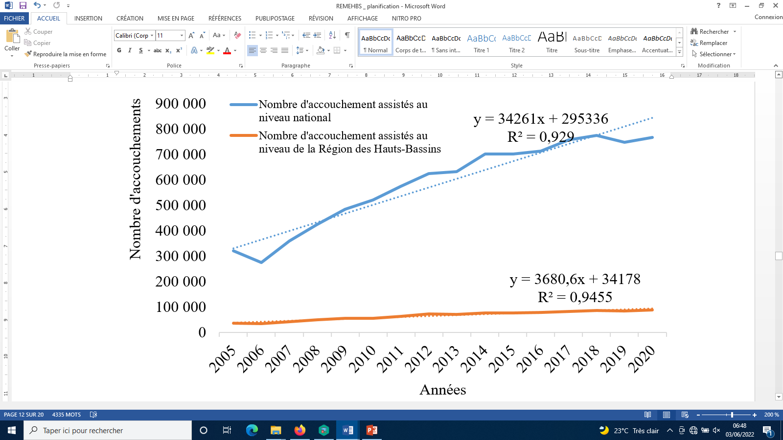
Indicateur « Mise au sein à la première heure » dans la Région des Hauts-Bassins (HBS) et la situation nationale (BFA) de 2015 à 2020
Nombre d’accouchements assistés dans la Région des Hauts-Bassins (HBS) et la situation nationale (BFA) de 2005 à 2020

Slide 25
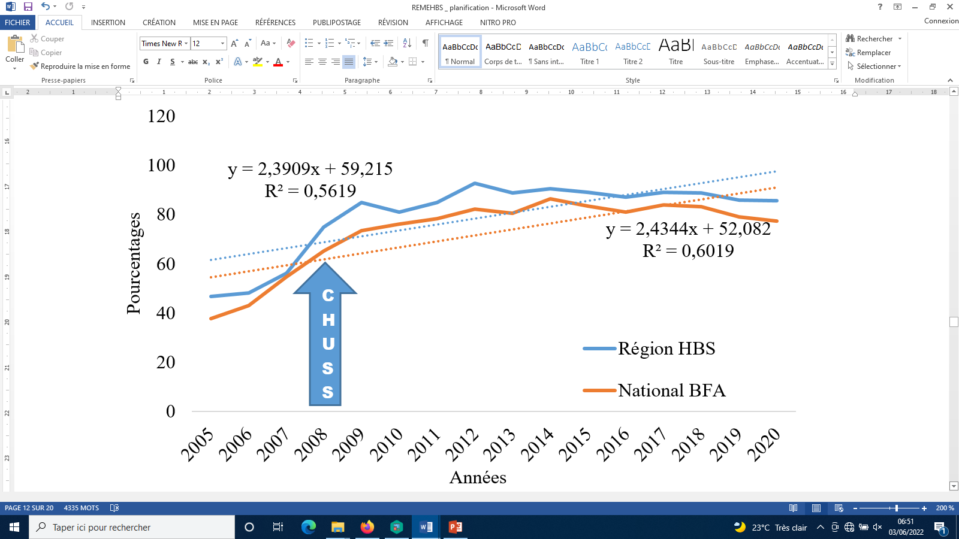
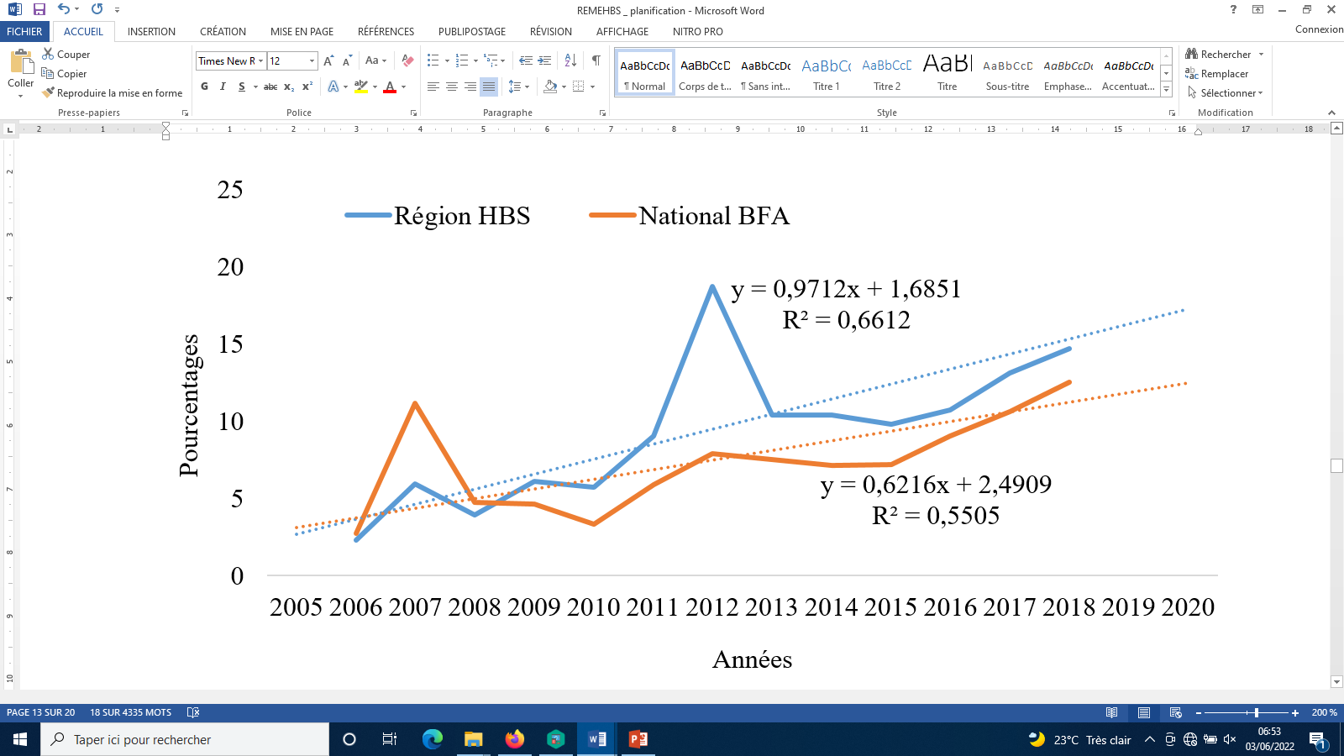
Taux d’accouchements assistés dans la Région des Hauts-Bassins (HBS) et la situation nationale (BFA) de 2005 à 2020
Comparaison de l’indicateur « Pourcentages accouchements dystociques » par année de la Région des Hauts-Bassins (HBS) à la situation nationale (BFA) de 2005 à 2020

Slide 26
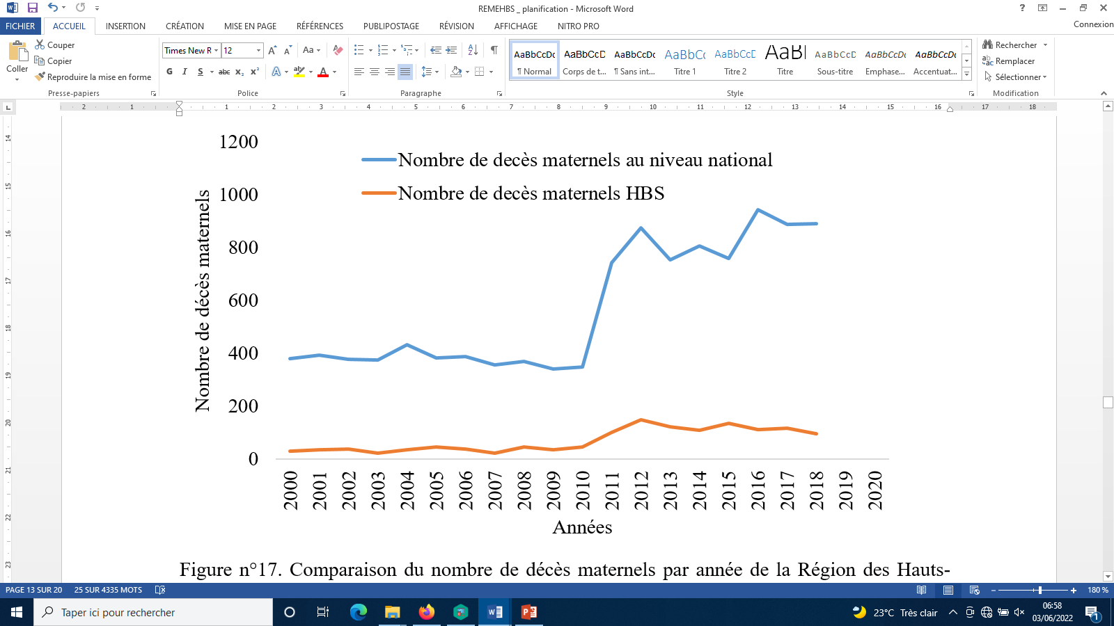
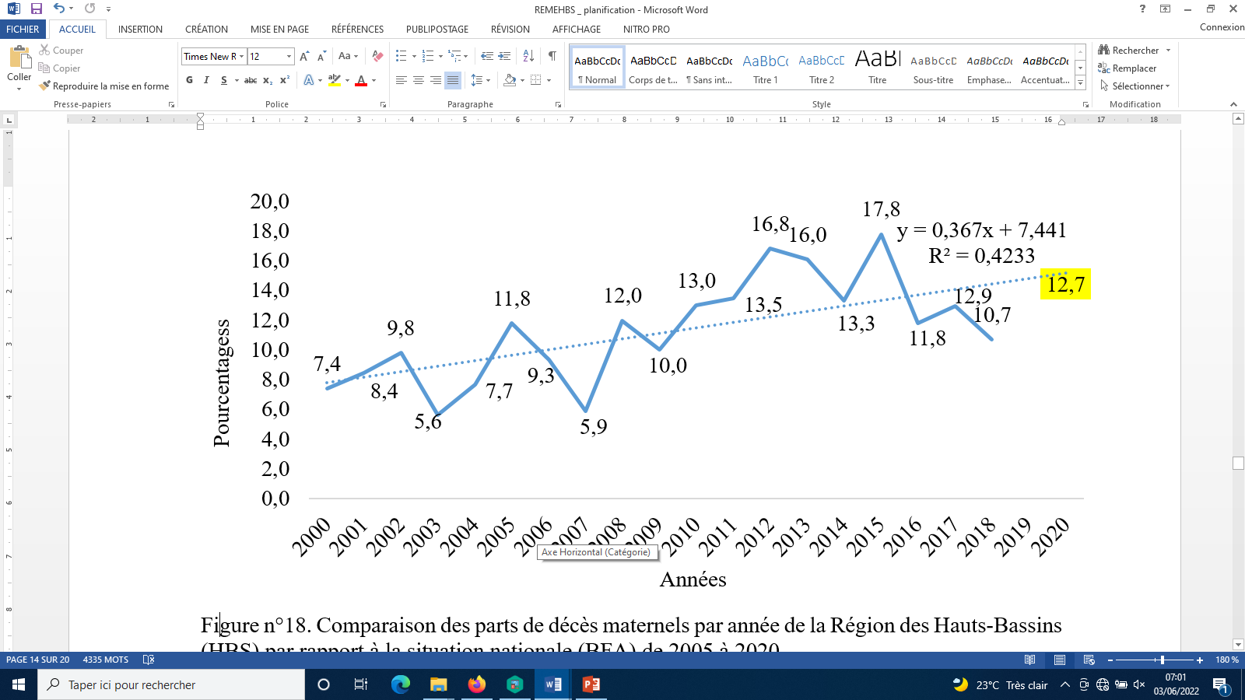
Comparaison du nombre de décès maternels par année de la Région des Hauts-Bassins (HBS) par rapport à la situation nationale (BFA) de 2005 à 2020
Parts de décès maternels par année de la Région des Hauts-Bassins (HBS) par rapport à la situation nationale (BFA) de 2005 à 2020

Slide 27
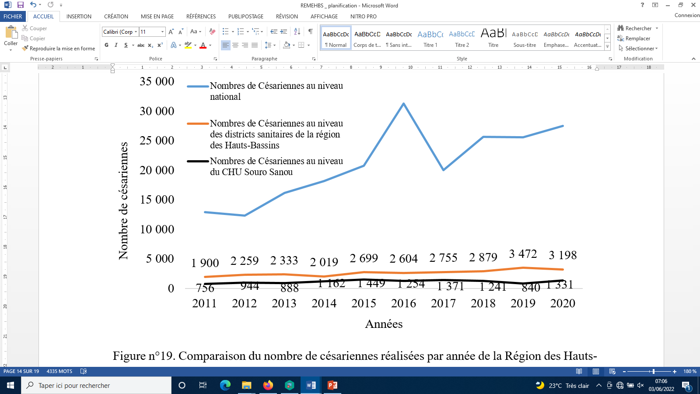
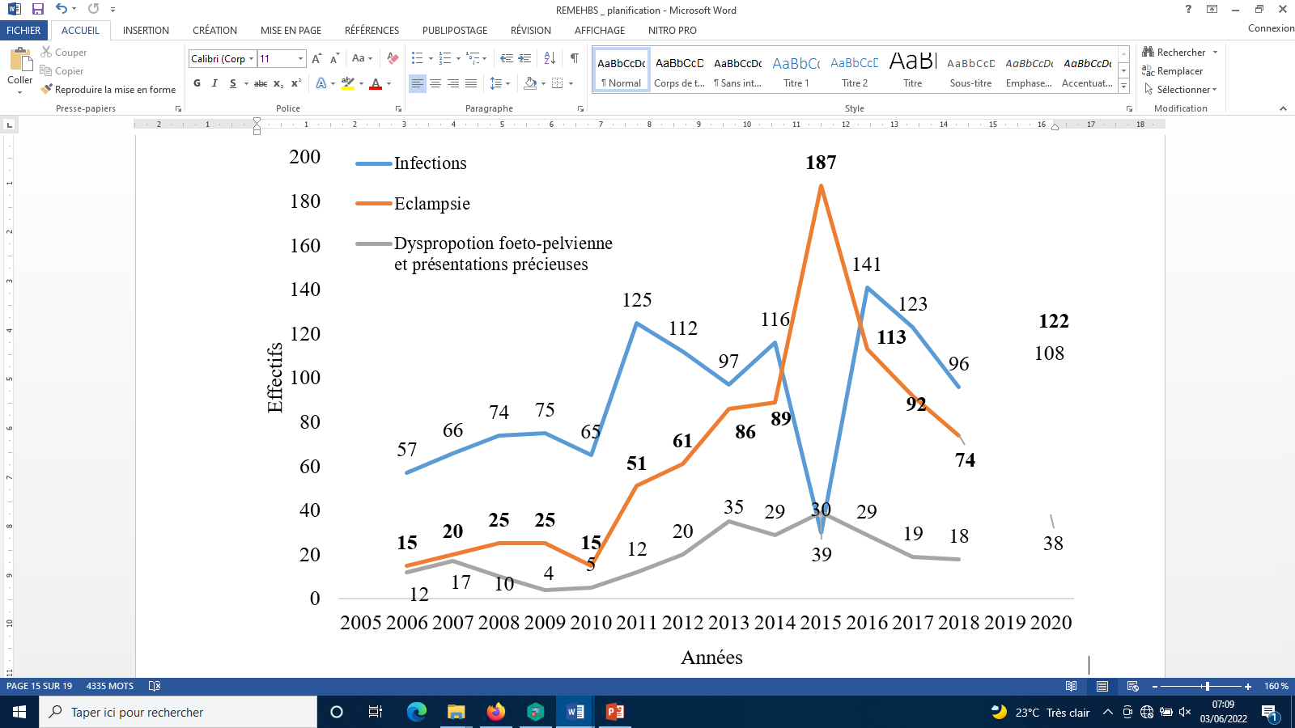
Comparaison du nombre de césariennes réalisées par année de la Région des Hauts-Bassins (HBS), du CHU Souro Sanou par rapport à la situation nationale (BFA) de 2005 à 2020
Comparaison des causes de décès maternels par année de la Région des Hauts-Bassins (HBS) de 2005 à 2020

Slide 28
Résultats : autres aspects
Soins obstétricaux de qualité: mise en œuvre timide
Absence de « Vraie supervision »
Surveillance des décès maternels et néonatals!!!
  Oui déjà pour ceux maternels, en souffrance pour ceux néonatals
Audit des décès néonatals
  Oui déjà pour ceux maternels, en souffrance pour ceux néonatals
Méthode de la «mère kangourou»: très peu mise en œuvre
  Intervention peu coûteuse
  Réduction de 40% du risque de décès des bébés prématurés ou de faible poids à la naissance
  Réduction de 60% le risque de maladie car ces bébés peuvent être sujets à l’hypothermie ou même à des infections mortelles comme la pneumonie

Slide 29
Résultats : identification des besoins
Données déclarées : exhaustivité et qualité
Conduite de recherche, surtout les décès maternels et surtout ceux néonatals
Renforcement de l’esprit d’urgence et des compétences en gestes d’urgence (AMS, ABR, SONU)
Amélioration de l’accès géographique à l’offre de soins et services de santé
Augmentation des effectifs en personnel qualifié du domaine de la santé de la mère et de l’enfant
Diffusion des pratiques et partage d’expériences des « aînés »

Slide 30
Résultats : identification des besoins
Principales barrières à l’utlisation des évidences en matière de politique en faveur de la santé mère et enfants
  Capacité inadequate des organisations pour conduire les politiques en tenant compte de la recherche
  Allocation budgétaire inadéquate par rapport à la mise en oeuvre des politiques en relation avec la recherche
  Indifférence des décideurs vis-à-vis des évidences issues des résultats de la recherche
  Insuffisante dissémination des évidences issues des résultats de recherche aux décideurs
  Insuffisance d’interaction entre chercheurs, décideurs et prestataires
  (Uneke et al. Health Research Policy and Systems 2017, 15(Suppl 1):48)
  Systèmes de santé non intégrés des politiques, strategies et interventions de santé

Slide 31
Perspectives
Contribution pour un espace régional fonctionnel : système de référence et contre-référence et diminution des décès
Implication des élus locaux (Mairies et Conseil Regional des HBS)
Renforcement des capacités des acteurs (+ accompagnement à la recherche en santé)
Convention avec Radio Bobo pour la couverture des activités
Collaboration avec d’autres réseaux de périnatalité
Précongrès et congrès
  Activités du précongrès dans un DS rural et à Bobo Dioulasso
  Congrès à Bobo Dioulasso: Dernière semaine de Juillet des années impaires (Journées de périnatalité 2023)

Slide 32
Conclusion
Réseaux de périnatalité : pour une offre de soins et services de santé de qualité
Réseaux de périnatalité : Opportunité sûre de lutte contre la morbi-mortalité maternelle et néonatale
  Espace régional cohérent
  Partage à grande échelle des bonnes pratiques professionnelles pour la santé mères-enfants

Slide 33














REMERCIEMENTS
DSF
DRS Hauts Bassins et Districts sanitaires
Dr Odile Dufriche

Slide 34
Contacts Remehbs
Téléphone | +226 70340000 +226 70244827
Email | remehb.bf@gmail.com
Site web | www.remehb-bf.org

Slide 35
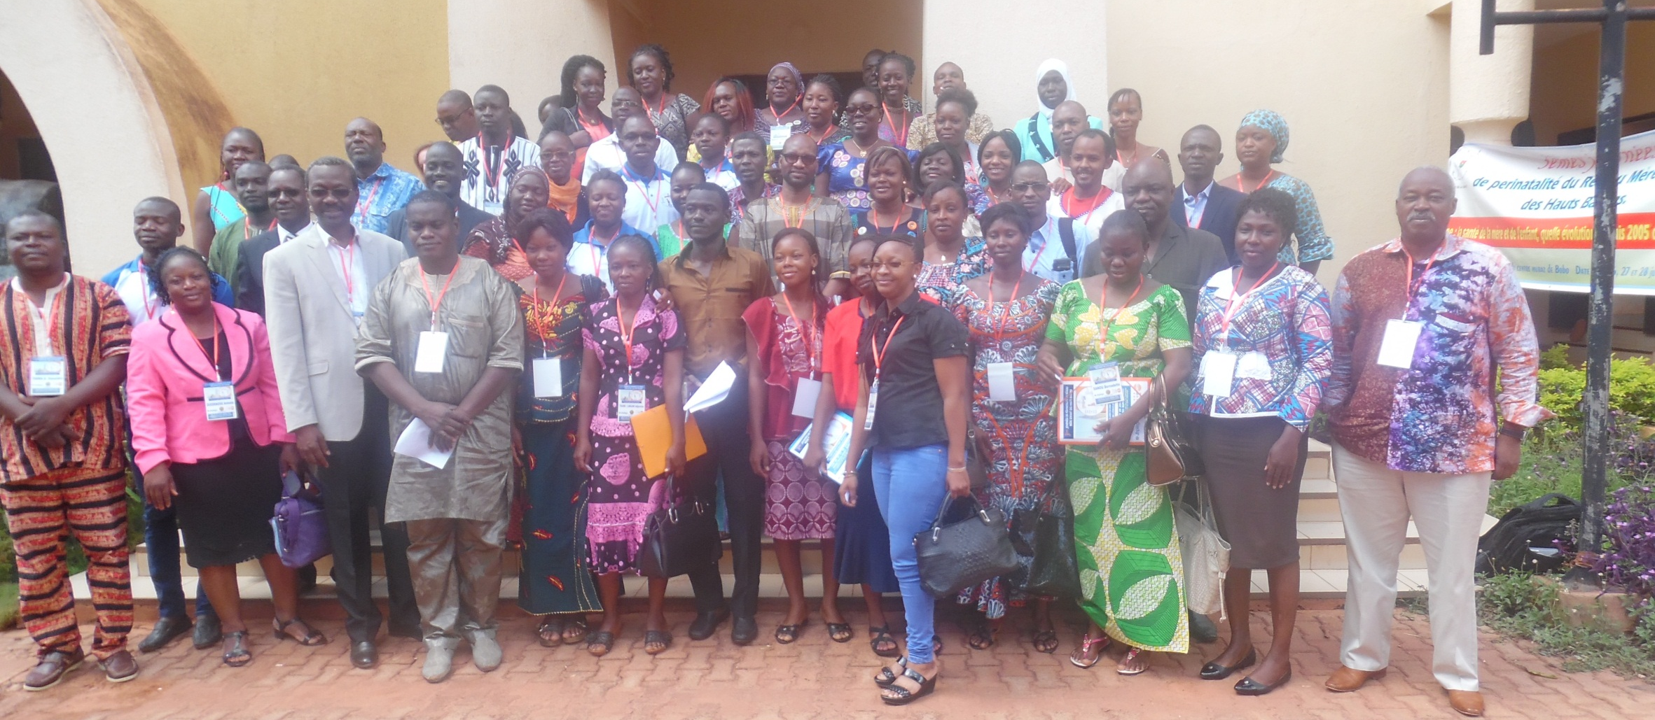
MERCI POUR
VOTRE ATTENTION
Journées, 2017

